Slide 1
유니티를 이용한 2D게임 제작
이상협

Slide 2
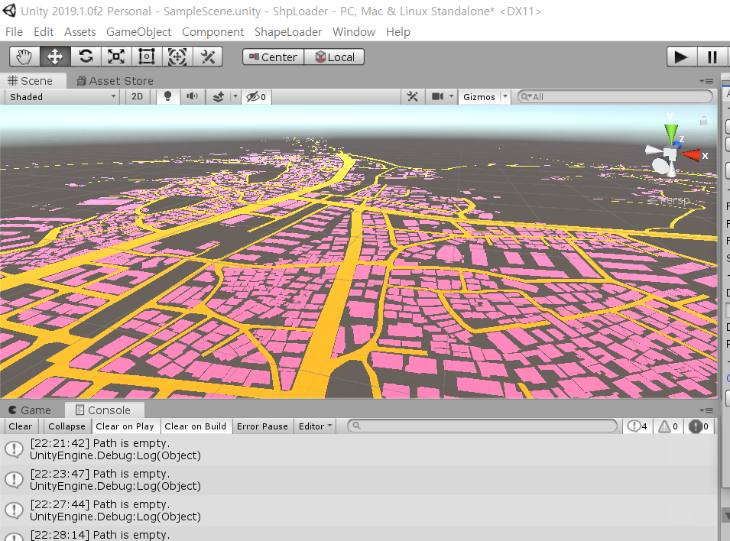
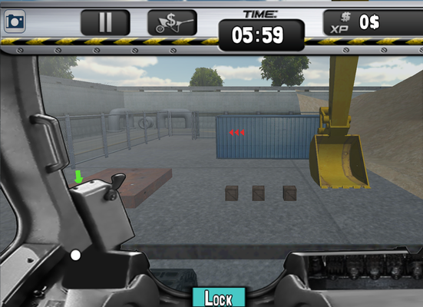
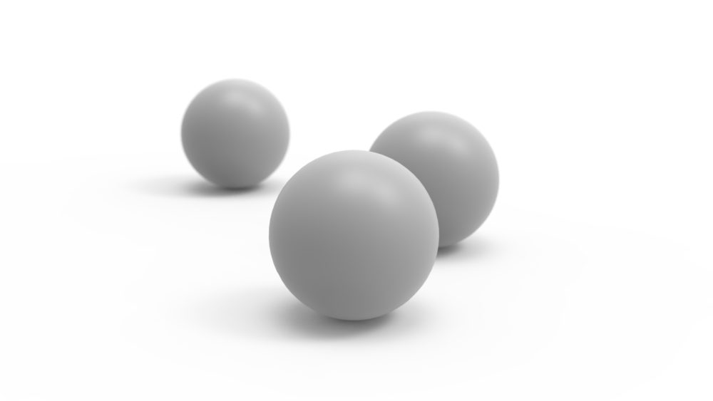
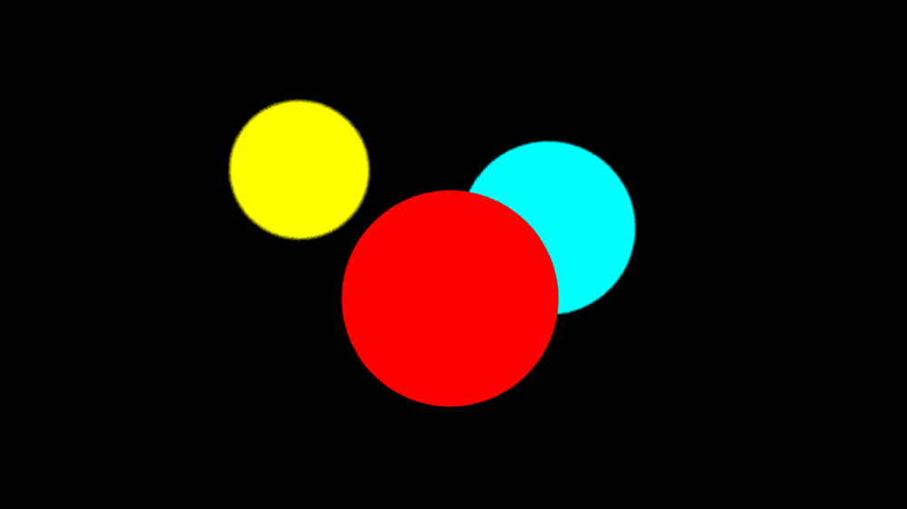
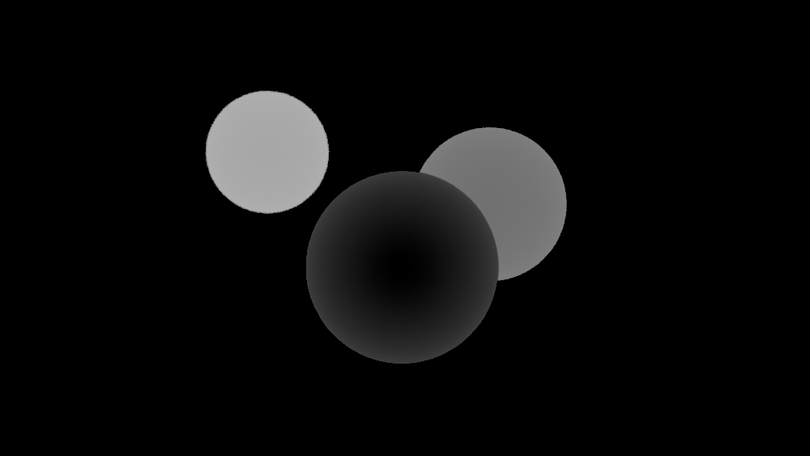
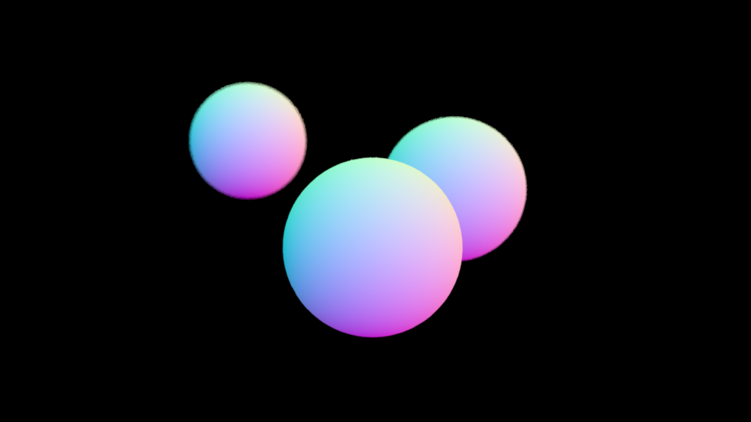
강사 소개- 이상협
한국 전자기술연구원에서 개발자로 근무했음
유니티 엔진으로 다양한 프로그램 개발
- 유니티 지도 생성 플러그인 - 굴삭기 시뮬레이터 - 인공지능 학습용 데이터 생성 프로그램

Slide 3
강의 계획표
7월 18일 | 7월 19일 | 7월 20일 | 7월 21일
인디게임과 유니티 | 주사위 던지기 | 배경, 지형 꾸미기 | UI와 게임 로직
주사위 만들기 | 3D 에셋 가져오기, 꾸미기 | 비행기 조종 구현 | 게임 빌드
비행기 게임 자료: https://github.com/EIdeallab/plane

Slide 4
유니티 특징
3D를 기반으로 하는 게임 제작 엔진
사용법이 게임 엔진 중에서 가장 쉬운 편
고 퀄리티의 게임을 제작하기에는 다소 부족함
인디게임 개발자에게 있어서 최고의 선택

Slide 5

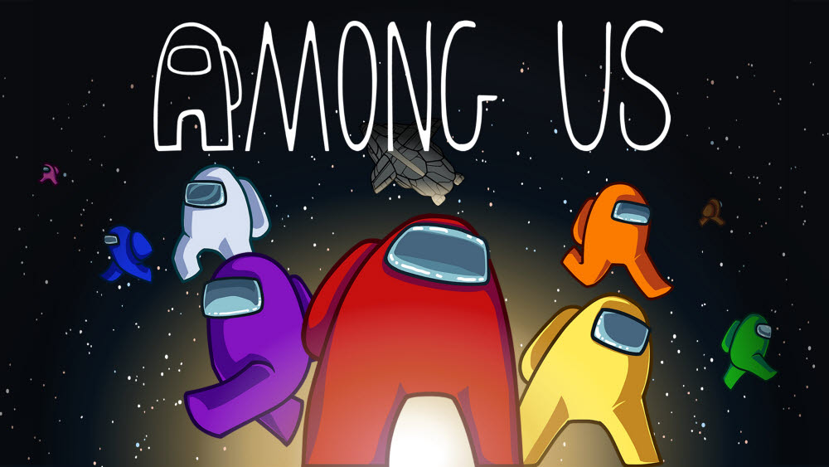
인디게임이란?
1명에서 3명 정도의 인원으로 만들어지는 게임
양산형 게임과 차별화된 신선한 컨셉트
인원수가 적기에 생산성이 좋은 게임 엔진을 선택해야함

Slide 6
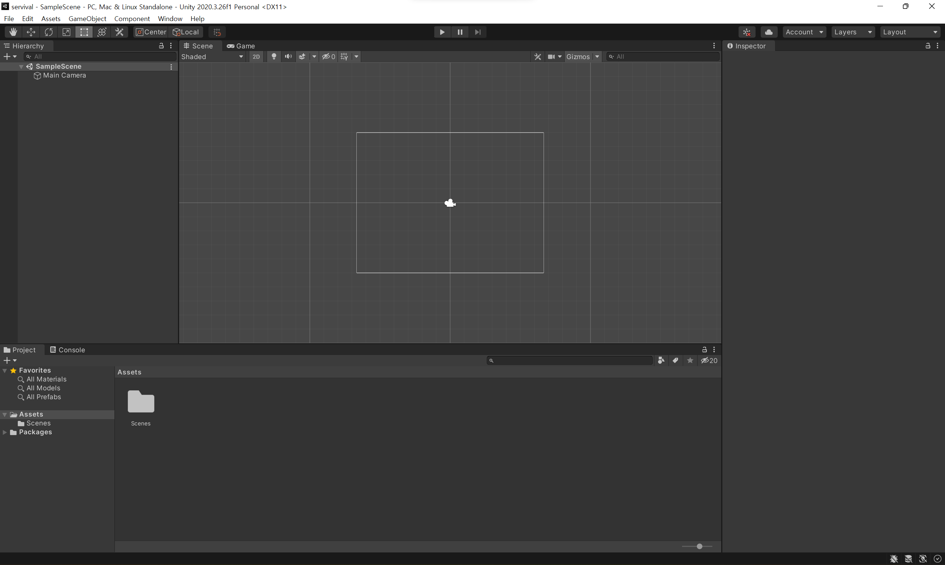
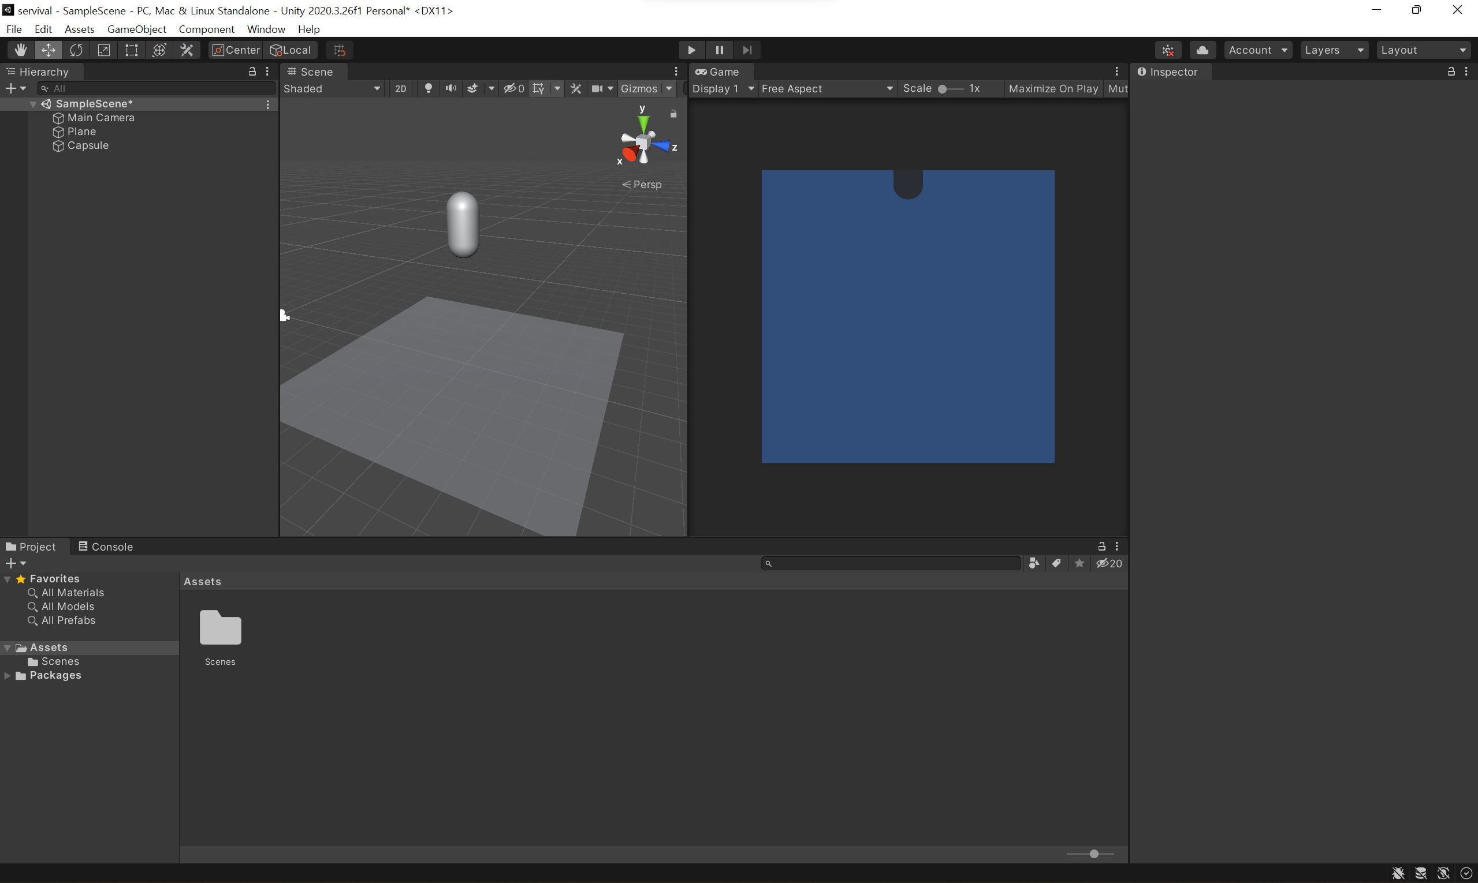
유니티 알아보기
유니티는 기본적으로 3D로 되어있습니다.
2D 게임도 3D 공간에서 만들어집니다.

Slide 7
에디터 화면 이동
마우스 오른쪽 버튼으로 둘러보기
W, A, S, D로 돌아보기

Slide 8
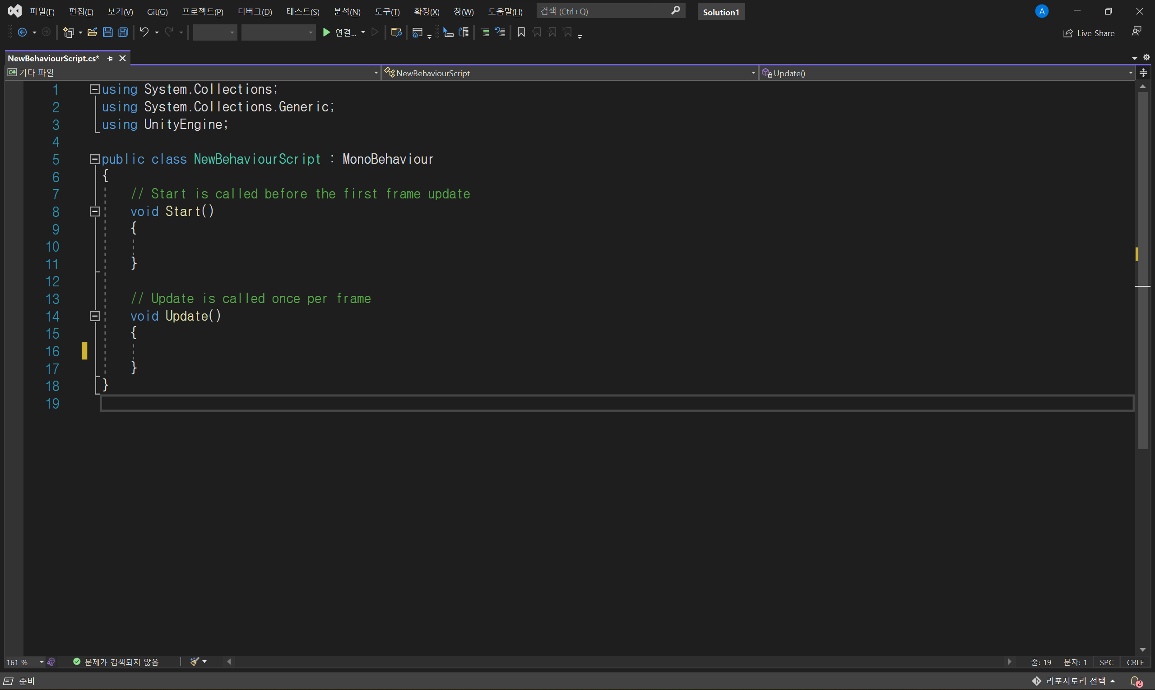
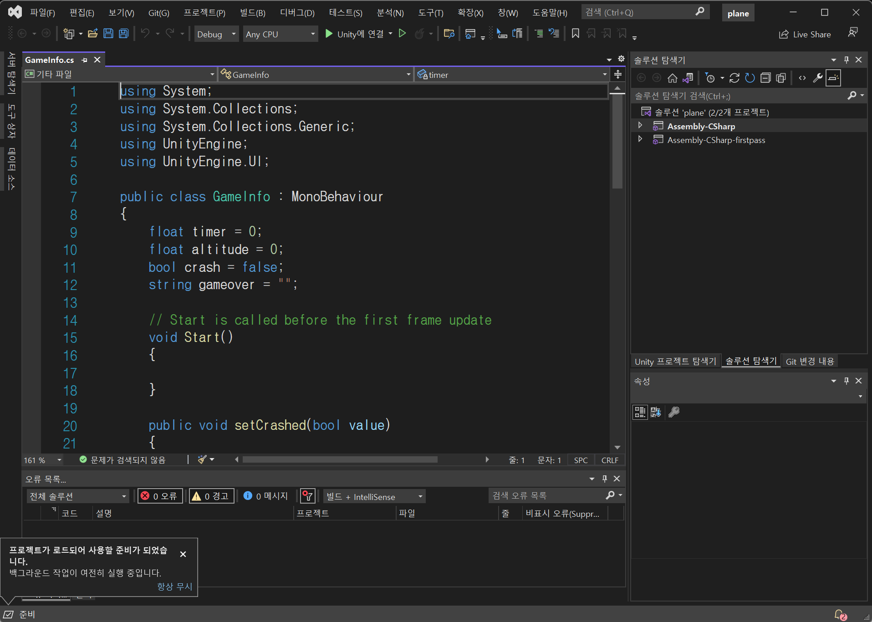
비주얼 스튜디오 세팅
이렇게 보이면 설치가 잘못된 것. 반드시 프로젝트가 보여야 함.
오른쪽 프로젝트 구조가 보여야 함.

Slide 9
유니티 오브젝트
유니티의 모든 오브젝트는 “게임오브젝트”라는 형태로 존재
2D 게임 오브젝트
3D 게임 오브젝트
이펙트
카메라
오디오 등등..

Slide 10
컴포넌트
컴포넌트 - 게임오브젝트의 속성
컴포넌트 종류는 많지만 대표적인 3가지만 기억 1. Transform : 오브젝트의 이동, 회전, 크기를 조정 2. Rigidbody, Collider : 물리엔진 적용 기본(3D, 2D) 3. Script : 프로그래밍을 이용한 오브젝트 및 게임 제어

Slide 11
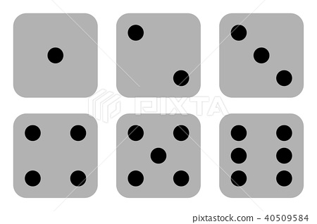
유니티로 주사위 만들기
주사위를 만들어 봅니다.

Slide 12
주사위 던지기 만들기
주사위를 던져 봅시다.
주사위 모양을 만들어봅시다.
주사위에 중력을 적용합니다.
스크립트로 주사위를 던져봅니다.

Slide 13
트랜스폼
포지션 - 오브젝트의 포지션을 결정한다. - 2D에서는 Z값을 사용하지 않는다.
로테이션 - 오브젝트의 회전 각도를 결정한다. - 단위는 도, 90일 경우 90도 회전
스케일

Slide 14
Rigidbody, Collider 등 물리엔진 컴포넌트
대표적인 강체 컴포넌트인 Rigidbody를 가지고 실습해봅시다.
Rigidbody를 이용하면 중력이 적용됩니다.
콜라이더는 객체의 충돌을 인식합니다.

Slide 15
스크립트
유니티 스크립트 - 자바스크립트나 C# 언어를 사용함. - 오브젝트를 제어하거나 게임 전체를 제어하기도 함 - 일반적인 프로그래밍보다는 난이도는 낮음 - 개발 툴로 비주얼 스튜디오를 사용

Slide 16
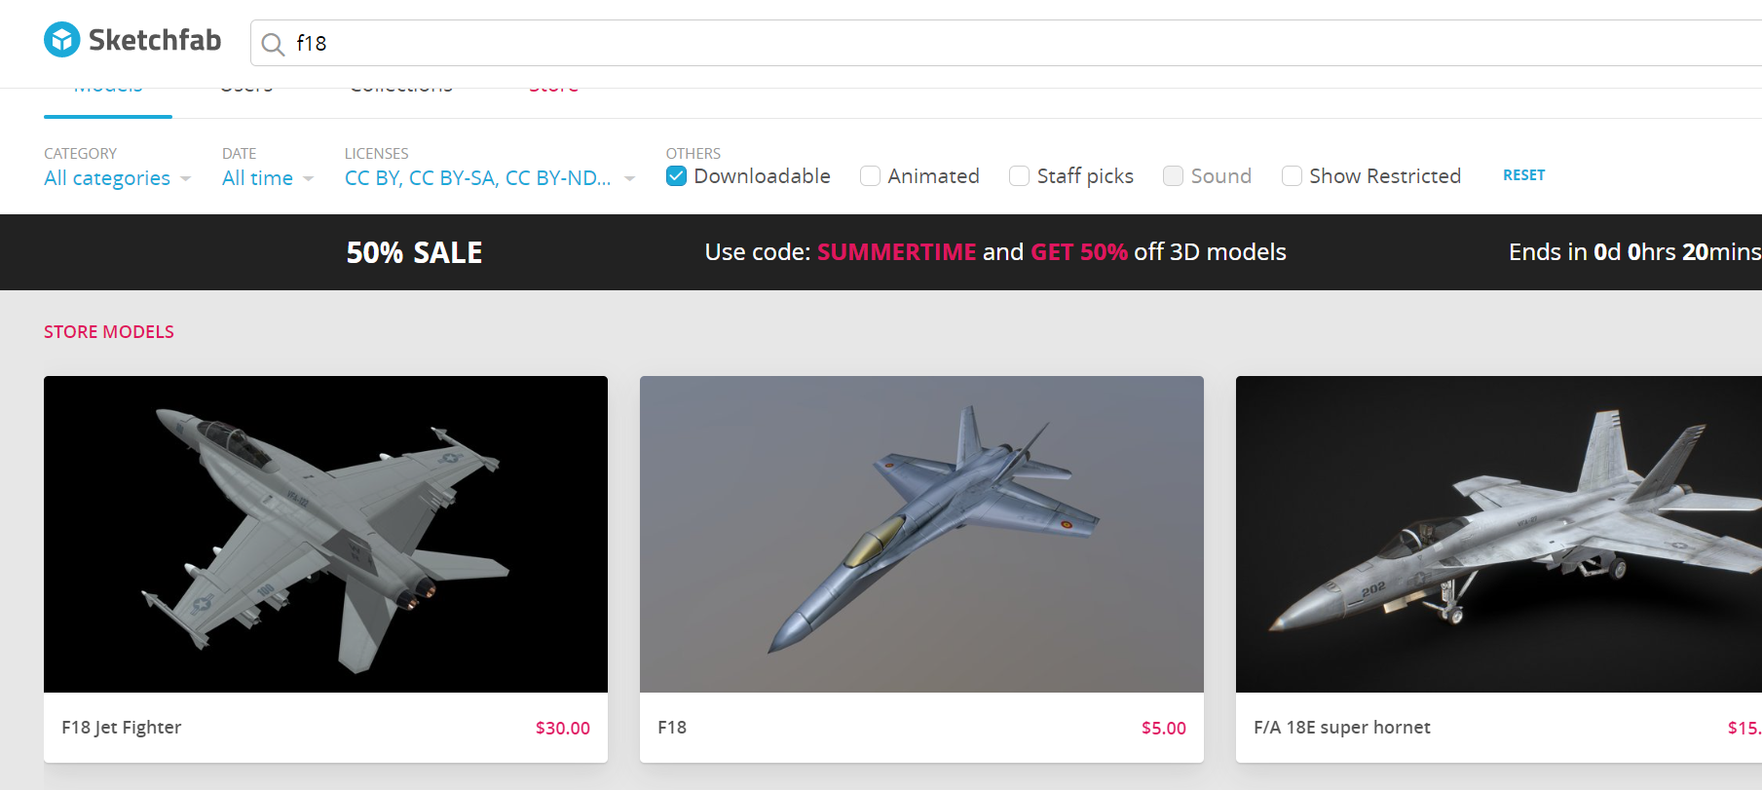
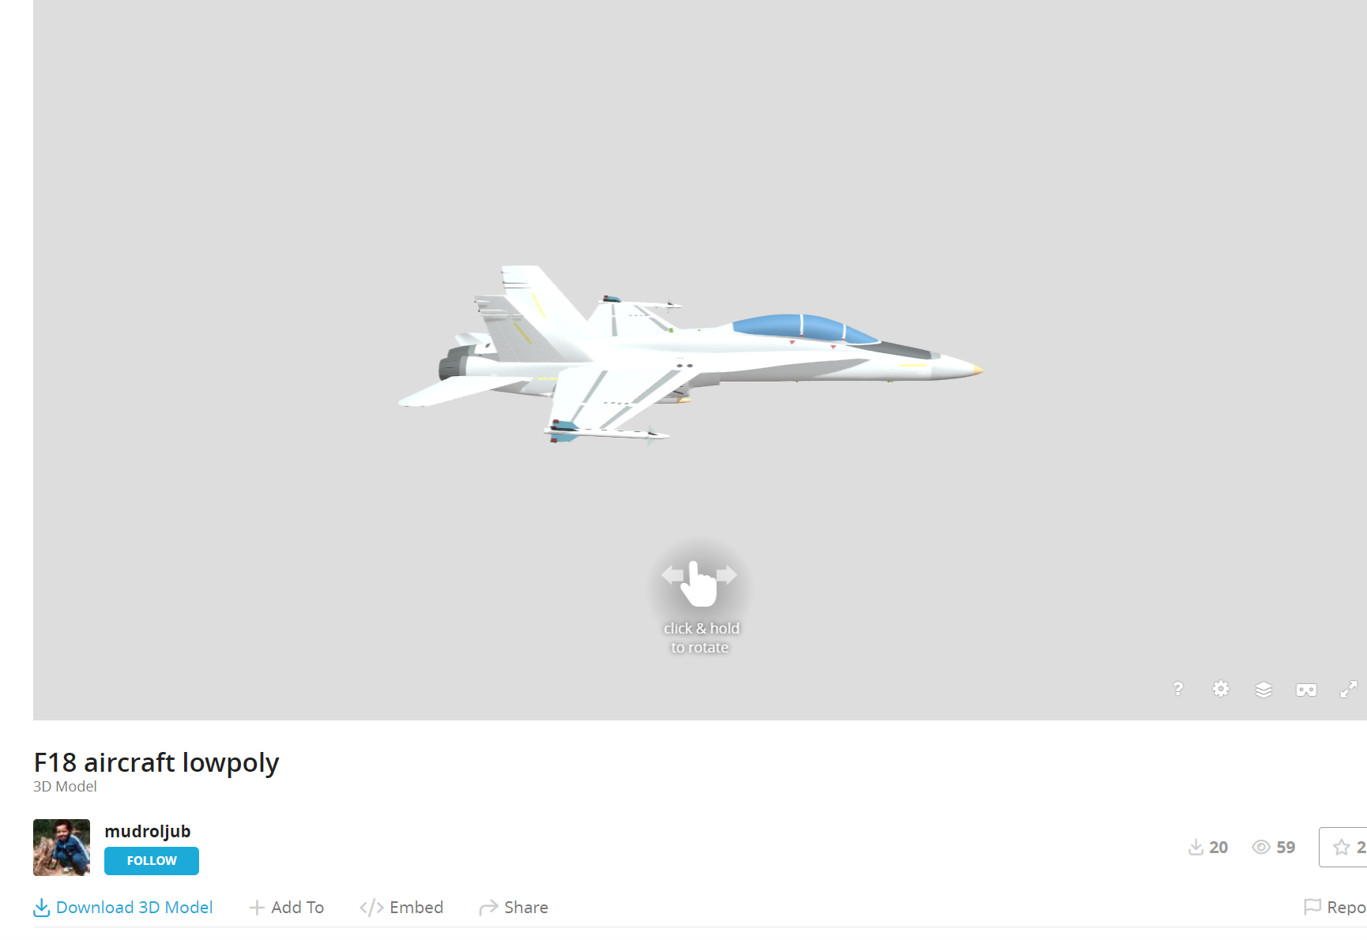
3D 오브젝트 가져오기
https://sketchfab.com/

Slide 17
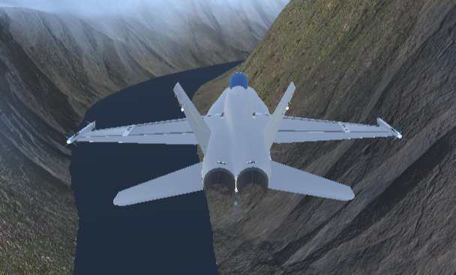
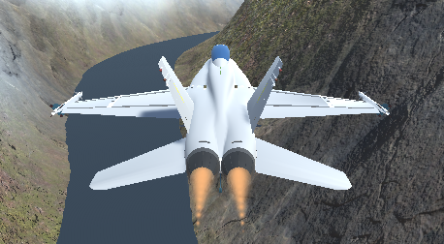
비행기에 이펙트 주기
1. 크기 각도 변경
2. 스타트 라이프타임 1로 줄여줌
3. Color 변경해줌
4. 렌더러에서 Stretched billboard 설정
5. Shape에서 Angle 0, Radius 0.0001, Thickness 1 설정
6. size of lifetime설정

Slide 18
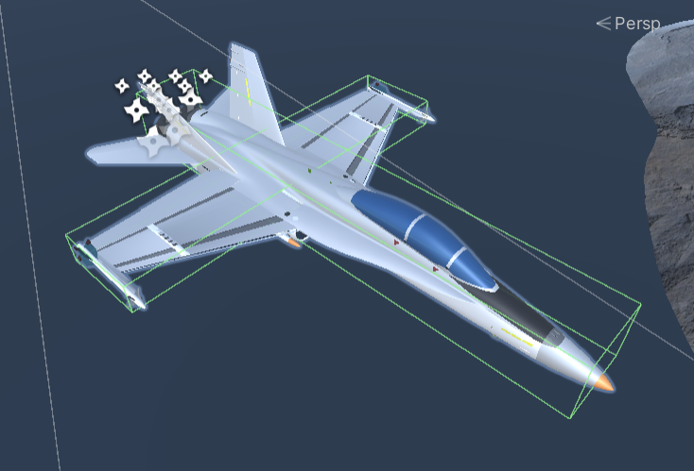
비행기에 충돌 감지 영역 만들기
Box 콜라이더 입히기
Box 콜라이더 크기 조절

Slide 19
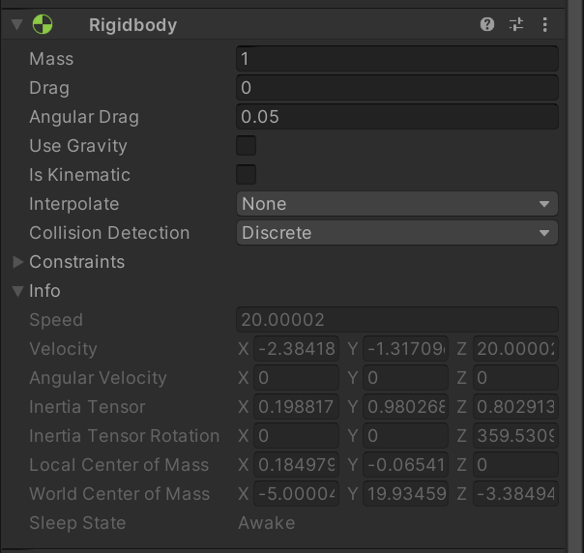
비행기를 날게 해봅시다.
고체 속성(Rigidbody) 주기
Use Gravity 해제
3. Transform을 이용한 비행기 회전 - 키입력 구현하기 - 키 입력할 때 속도 가속 - 키 입력하지 않을때 속도 감속
4. Rigidbody를 통해서 양력 부여하기 var localVelocity = tr.InverseTransformDirection(rb.velocity);
rb.AddRelativeForce(new Vector3(0, -localVelocity.y * speed, 0));
5. Rigidbody를 통해서 비행기 가속하기

Slide 20
게임 규칙을 만들어봅니다.
비행기 폭발 효과 만들기
폭발 할 때 중력 부여
패배 조건을 만들어 폭발 효과 주기 - 높이 30미터 초과 시 - 터레인에 부딛힌 경우 - 60초 초과한 경우
Collider로 승리 지점 만들기

Slide 21
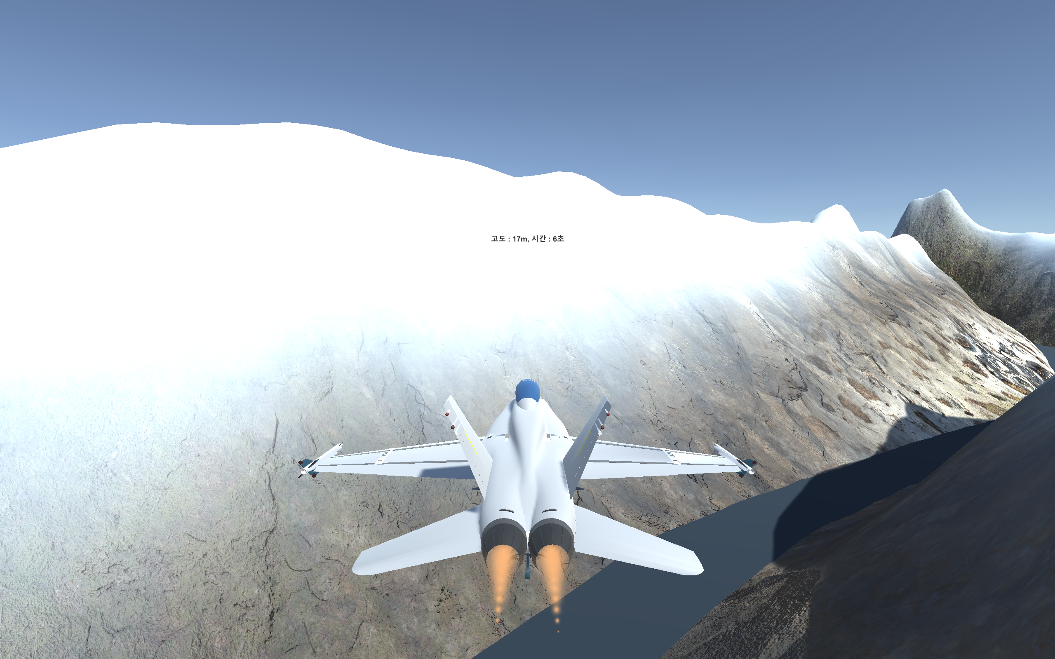
게임 빌드
64비트 윈도우 환경에서 빌드 후 결과 확인!
시간이 남으면 한번 스스로 게임 초기화 버튼을 만들어봅니다.

